Slide 1
НАСИЛЬСТВУ НЕМАЄ ВИПРАВДАННЯ
Комунальний заклад загальної середньої освіти І-ІІІ ступенів «Ватутінський ліцей №6 Ватутінської міської ради Черкаської області»
Проєкт : «Покращуємо життя
своєї громади»
АКЦІЯ «МОЛОДЬ ПРОТИ НАСИЛЬСТВА»
Ліга старшокласників м. Ватутіне
Атаманюк Анна, Довгань Олена
2020

Slide 2
Міжнародний день боротьби за ліквідацію насильства щодо жінок

Slide 3
Міська акція «Молодь проти насильства»
У листопаді 2019 року учні 10-го класу «Ватутінського ліцею №6» спільно з міським відділом освіти та сектором у справах сім’ї, дітей, молоді та спорту Ватутінської міської ради Черкаської області взяли участь в акції «Молодь проти насильства», присвяченій Міжнародному дню боротьби за ліквідацію насильства проти жінок та Всесвітньому дню попередження насильства над дітьми.
Метою акції було поширення серед мешканців міста інформації про те, як протидіяти насильству та куди звертатися за допомогою у разі його вчинення.

Slide 4
Факти, що приголомшують
Кожна третя жінка або дівчинка бодай раз у житті стає жертвою фізичного або сексуального насильства. І найчастіше насильство здійснює партнер;
Одна з двох загиблих жінок чи дівчат була вбита партнером або родичем. Водночас, серед чоловіків таке співвідношення 1 до 20. Загалом, щороку через насильство у світі помирають 1,4 мільйона людей;
Лише 52% жінок у світі, які перебувають у шлюбі або стосунках, можуть самостійно вирішувати, чи матимуть сексуальний контакт та чи користуватимуться контрацептивами;
Близько 750 мільйонів жінок і дівчат вийшли заміж до 18 років. Близько 200 мільйонів пройшли жахливі операції на жіночих статевих органах;
Щороку в Україні від домашнього насильства гинуть 600 жінок.

Slide 5
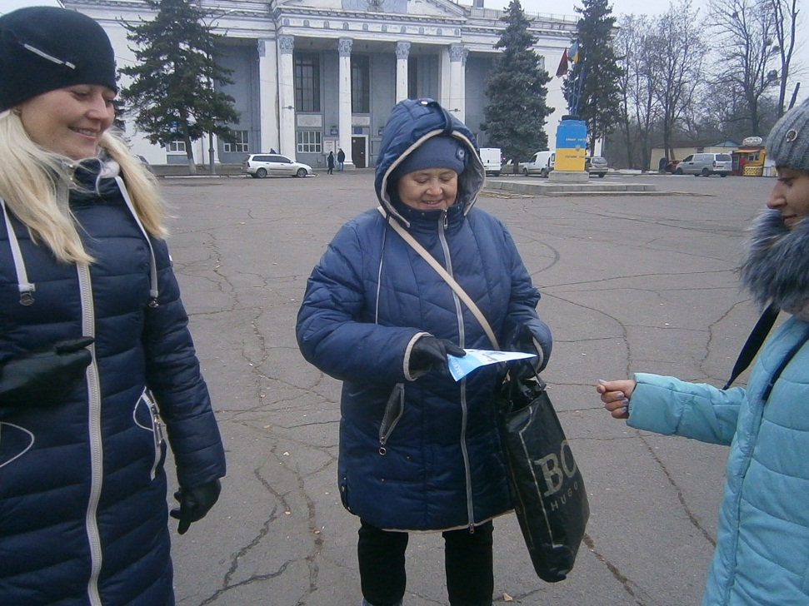
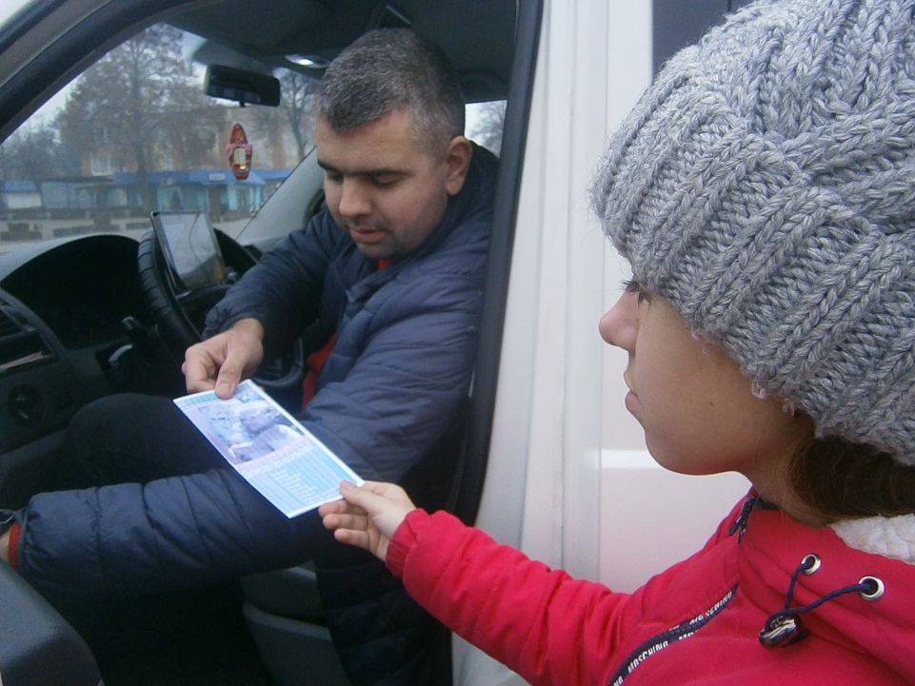

Slide 6
Насильство може мати різні прояви
Побиття, примус до сексу чи зґвалтування;
Психологічний тиск. Заборона працювати чи мати власне життя поза родиною;
Переслідування та домагання;
Сексуальна експлуатація;
Примусові операції на статевих органах;
Примусові шлюби.

Slide 7
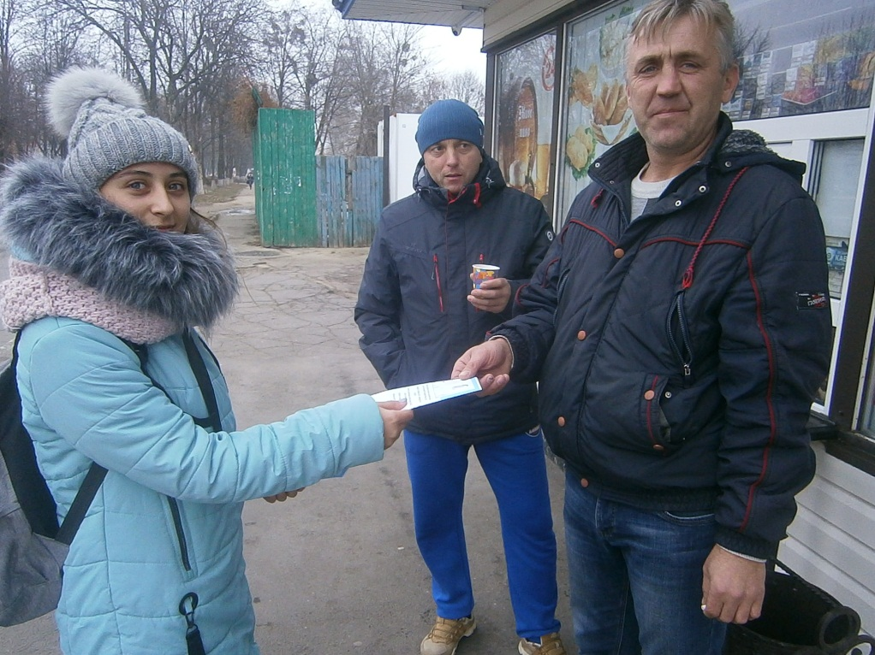
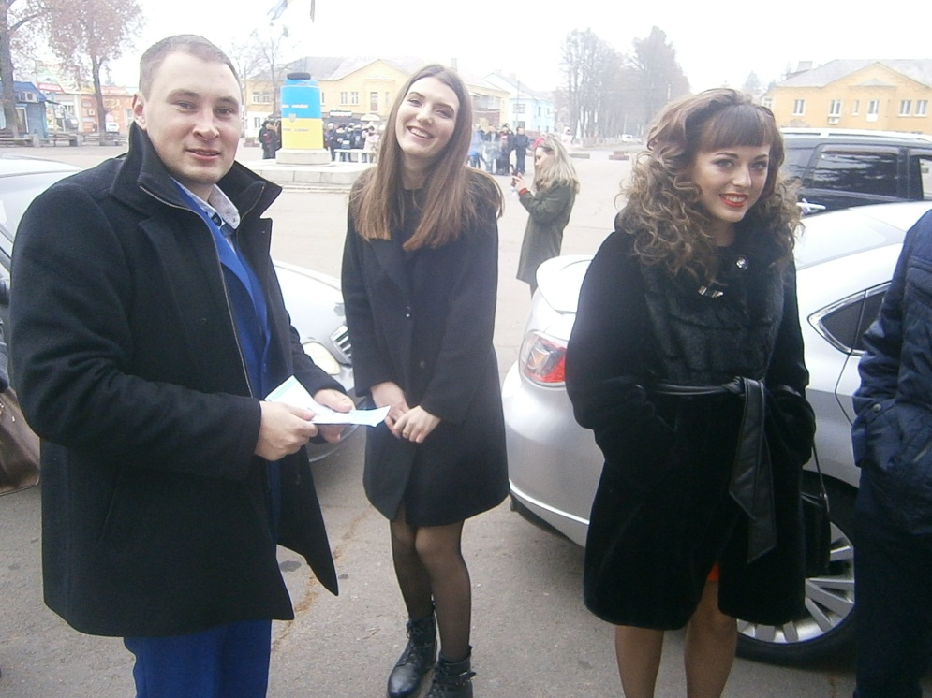

Slide 8
Що вже зроблено
Цього року нарешті почав діяти закон, який криміналізує домашнє насильство. Раніше кривдник міг «вирішити проблему» доволі малим штрафом. Цей закон передбачає чіткі механізми, за допомогою яких можна притягнути до відповідальності людину, що вчиняє домашнє насильство. Крім того, тепер держава зобов’язана захищати жертв насильства, особливо — дітей. До слова, нещодавно було винесено перший вирок за домашнє насильство;
Цього літа в МОЗ України затвердили наказ, яким вперше в Україні запровадили системний підхід до виявлення домашнього насильства та надання медичної допомоги постраждалим;
У наказі детально прописано, що мають робити медики у разі виявлення домашнього насильства. Крім того, тепер студенти-медики також вивчатимуть питання запобігання та протидії домашньому насильству. Ці теми будуть внесені до навчальних планів і освітніх програм;

Slide 9
Що вже зроблено
У деяких містах створено притулки для жінок, які постраждали від насильства. Тут жінки разом із дітьми можуть безкоштовно мешкати три місяці, отримувати психологічну та юридичну допомогу. Але безумовно, існує потреба у значно більшій кількості таких закладів по всій Україні;
Проєкт проти домашнього насильства «Поліна» діє вже два роки в Києві, Одесі та Сєвєродонецьку. Це мобільні групи, до складу яких входять працівники різних підрозділів поліції, зокрема і поліції у справах дітей, які прибувають на звернення щодо домашнього насильства. У Національній поліції вже неодноразово декларували плани розширити дію проєкту на всю Україну. Динаміка звернень свідчить, що в цьому є велика потреба.

Slide 10
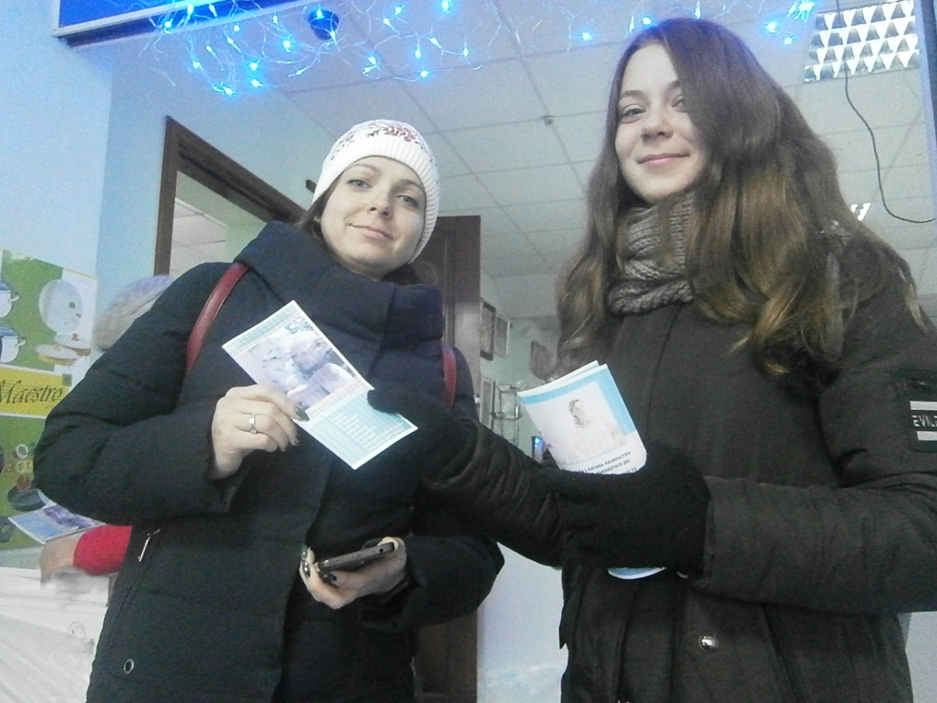
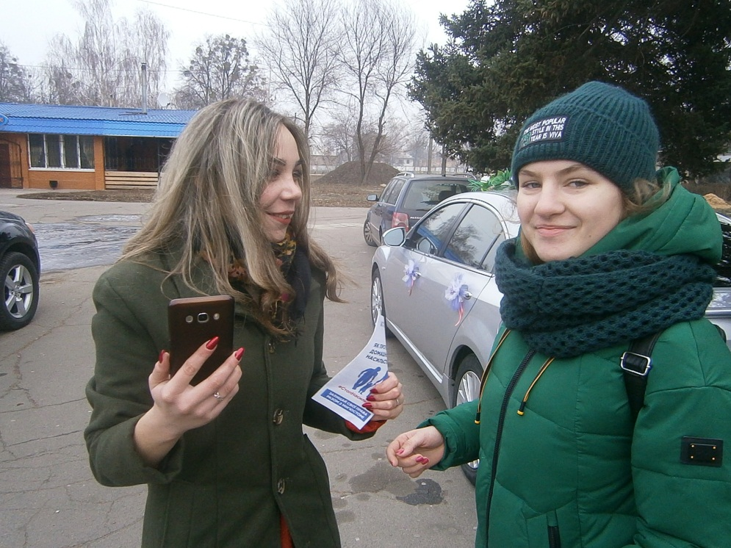
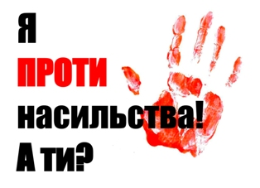

Slide 11
Що ще потрібно зробити
По-перше, нарешті ратифікувати Стамбульську конвенцію. Народні депутати та представники деяких церков роками «лякають» українців словом «гендер», яке є у цій конвенції, та вигадками про «пропагування збочень». Насправді ж спільними зусиллями вони лише позбавляли десятки тисяч людей права на юридичний захист, фінансову та психологічну підтримку. Ратифікація конвенції допоможе передусім працювати на запобігання насильству, але водночас, і змусить державу дотримуватися міжнародних стандартів у роботі із жертвами насильства;
По-друге, українським правоохоронцям та суддям варто вдосконалити навички роботи з дітьми, які постраждали від насильства або стали його свідками. Лише 10% дітей звертаються до правоохоронців або повідомляють про насильство іншим шляхом. Причина — страх. Діти бояться, почуваються незахищеними, розгубленими, вони не мають підстав довіряти правоохоронцям, які допитують їх по кілька разів;

Slide 12
Що ще потрібно зробити
Також поширеною є практика, що на судових засіданнях діти свідчать не в присутності психолога, а обох батьків, у тому числі — кривдника. Тобто правоохоронна та судова система замість того, щоб захищати дитину, травмують її повторно;
Хоча Україна і ратифікувала Лансаротську конвенцію, у якій детально описано, як правоохоронцям слід спілкуватися з дитиною, Кримінальний кодекс досі не містить відповідних змін. Тож на практиці ці норми майже не дотримуються, дані опитування свідчать, що лише 56% фахівців з 281 опитаних не ознайомлені з положеннями цієї Конвенції.

Slide 13
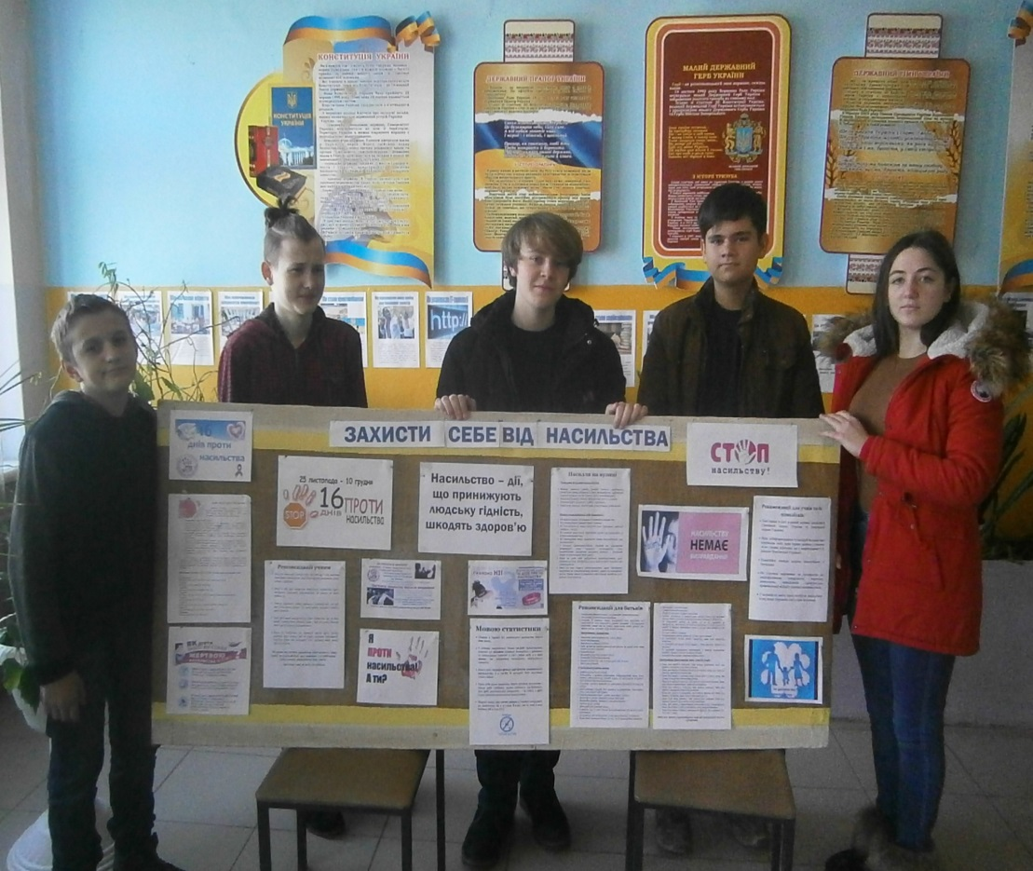
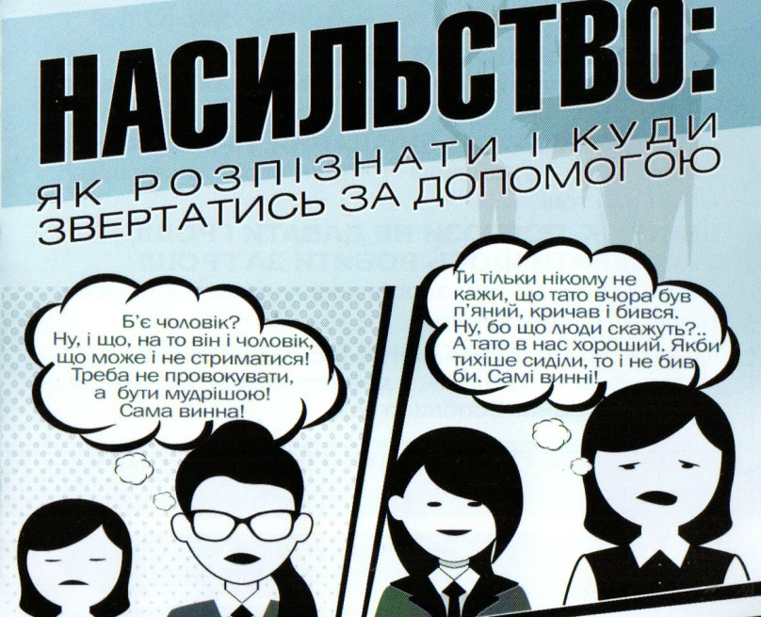
Чому мовчать жінки…

Slide 14
Що робити, якщо ви стали жертвою насильства
В екстреній ситуації телефонувати до поліції (102) або викликати швидку допомогу (103);
Також можна звернутися до мобільних бригад психологічної допомоги;
За потреби звернутися за медичною допомогою до найближчого закладу охорони здоров’я. Якщо стан не є критичним, записатися до сімейного лікаря, терапевта чи педіатра. Лікар проведе обстеження, призначить лікування чи направить до вузького спеціаліста;
Пройти обстеження та отримати підтримку. Лікар повідомить про результати обстеження, можливі варіанти лікування, а також про права, заходи та соціальні послуги;
Пройти лікування. Лікування відбувається виключно за згодою пацієнта чи його законного представника, якщо він не є людиною, що вчинила насильство.

Slide 15
Цитати відомих людей

Slide 16
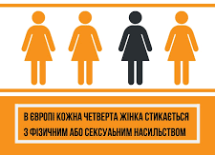
Що мають робити медики у разі виявлення ознак насильства
Знайти можливість поговорити віч-на-віч з постраждалим/постраждалою, уважно вислухати, але не змушувати говорити;
Говорити із постраждалим спокійно, встановити довірливий контакт;
Пояснити, що закон захищає жертв домашнього насильства та розповісти, де можна отримати психологічну та юридичну допомогу;
Якщо йдеться про дитину, подбати про її безпеку та нормалізацію її емоційного стану;
Проводити обстеження та лікування без дискримінації за будь-якою ознакою, перед тим отримавши усвідомлену згоду на обстеження;
Інформувати людину та/або її законного представника (якщо представник не є кривдником) про права, заходи та соціальні послуги, якими може скористатися постраждала особа;
Протягом доби заклад охорони здоров’я інформує
Національну поліцію України, а у разі виявлення
ушкоджень у дитини — також службу у
справах дітей.

Slide 17
Що може зробити кожен із нас
Не мовчати, якщо ви або ваші близькі стали жертвами насильства. Говорити про це не соромно, а потрібно;
Підтримувати людей, які стали жертвами насильства — за потреби надавати моральну, матеріальну та юридичну допомогу. Зрештою — щонайменше допомогти знайти контакти притулку для жертв насильства;
Особливо важливо подбати про дітей, якщо вони стали жертвами або навіть свідками домашнього насильства. Страх та інші емоції, які переживає дитина, можуть відгукнутися серйозними проблемами з психікою, із соціальними навичками та негативно вплинути на стосунки дитини з іншими людьми в майбутньому. Із дитиною обов’язково має попрацювати психолог, аби допомогти пережити та переосмислити цей травматичний досвід.

Slide 18
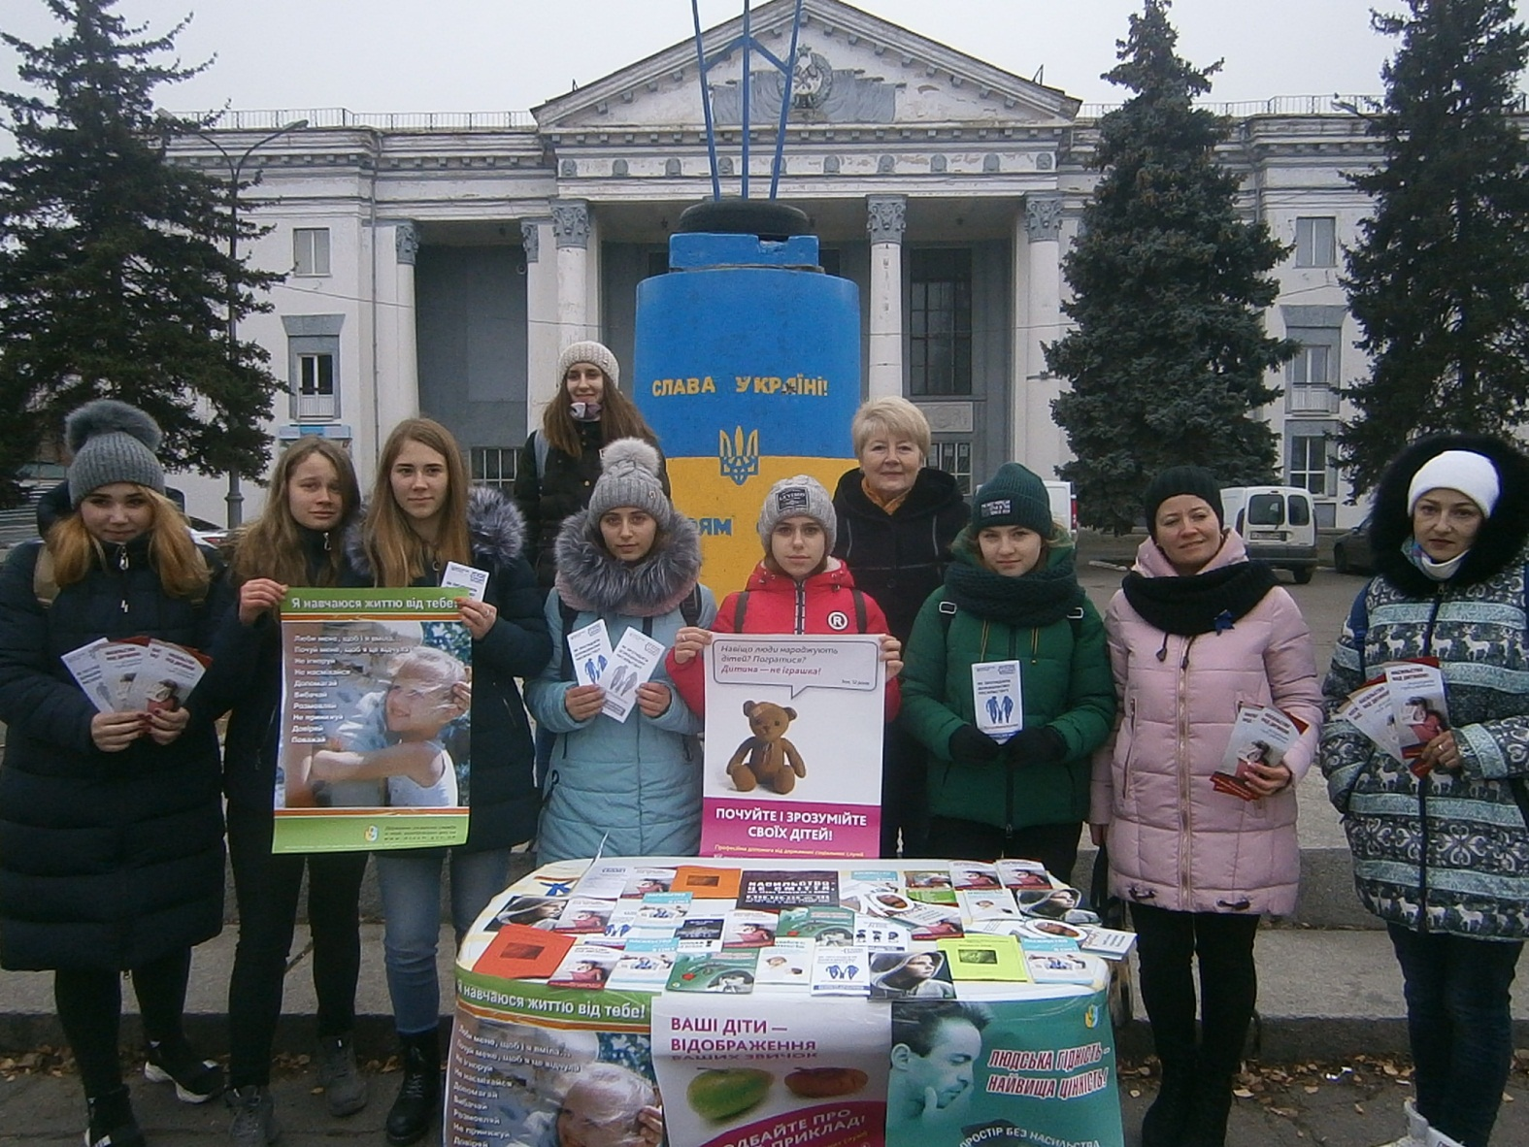
Зробимо наше місто територією без насильства

Slide 19
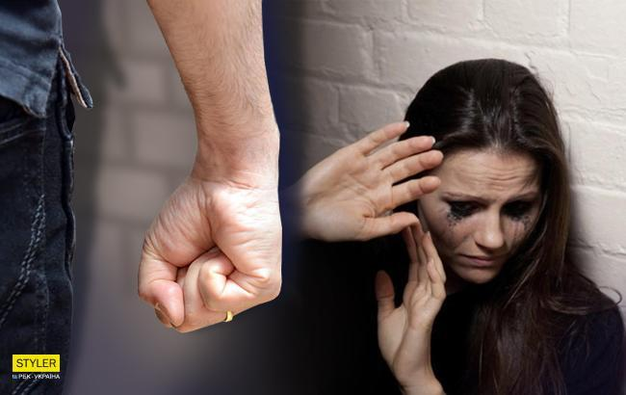
Приєднуйся до нас!

